Slide 1





SBS-24 а44 Разработка стратегии продвижения бренда мастерской «Лаванда»
Питч-сессия
1 ноября
Южный Федеральный Университет
Экономический факультет

Slide 2


Проблема
Лица, стремящиеся проявить социальную ответственность и оказать помощь, сталкиваются с несколькими ключевыми сложностями.
Отсутствует четкое понимание, как именно можно помочь и в каких формах это сделать.
Существует страх попасться на уловки мошенников, что вызывает недоверие к инициативам и организациям, предлагающим партнерство в социальных проектах.
Нехватка информации о проверенных и надежных организациях, что затрудняет процесс выбора партнера для инициатив.

Slide 3
Решение (продукт)
Технологический стек:
- Современные методы маркетинга и исследования, искусственный интеллект.
Сущность продукта
- Удовлетворение потребителя в желании оказать помощь лицам с ОВЗ
Фактический продукт, продукт в реальном исполнении
- Реклама, создание бренда, продвижение мастерской
Дополнительные выгоды, которые потребитель может получить
- Уникальные товары, возможность поучаствовать в благотворительной акции через покупку товара

Slide 4
Целевая аудитория (описание клиентов)
Целевая аудитория: физические и юридические лица.
Малый бизнес, заинтересованный в списании налогов в благотворительных целях, а также люди неравнодушные к судьбе лиц с овз, социально ответственные граждане, которые хотят получить уникальные продукты.

Slide 5
Целевая аудитория (описание клиентов)
Физические лица:
- Семьи и опекуны: Близкие, которые поддерживают и вдохновляют людей с ОВЗ. Они ищут возможности для их адаптации и самовыражения через креативные проекты, а также возможности для социальной активности.
- Социальные активисты и волонтеры: Люди, заинтересованные в поддержке инвалидов и желающие участвовать в проектах, которые направлены на их развитие. Они могут участвовать в организации мастер-классов или обучающих программ.
- Покупатели: Люди, которые заинтересованы в уникальных, товарах, созданных с душой и заботой. Они ценят качество и оригинальность, и поддерживают социальные инициативы.
Желание приобрести изделие в нашей мастерской может возникнуть:
После просмотра остро социального ролика/рекламы в интернете или по ТВ
В результате непосредственного взаимодействия с людьми с ОВЗ
Когда человек шел по улице хотел подать милостыню бездомному, но побоялся обмана
При желании сделать подарок со смыслом, который запомнится и сможет впечатлить получателя

Slide 6
Целевая аудитория (описание клиентов)
Юридические лица:
1 Сфера деятельности организации: коммерческие организации из финансовой отрасли, торговли, рекламно-информационных услуг, маркетинга.
2 География: г. Ростов-на-Дону/ Ростовская область
3 Масштаб компании: от малых и средних предприятий (МСП), до крупных всероссийских организаций, чьи отделения также расположены в Ростовской области.
4 Основные потребители услуг/товаров организации: люди в возрасте от 18–45 лет, пол не имеет значения.
5 Ценности, которых придерживается организация: экологичность, социальная ответственность, открытость, инновации, лояльность, клиентоориентированность.
6 Репутация организации на рынке: высокая узнаваемость, сформированный значительный уровень доверия.
7 Участие в благотворительности: регулярные отчисления в благотворительные фонды, а также сотрудничество с ними.
8 Объем благотворительных выплат: в среднем не более 20 % от выручки
9 Мотивация приобретения нашей продукции/сотрудничество с нашей организацией: укрепление имиджа и повышение доверия со стороны клиентов, возможность выделяться на фоне конкурентов за счет приобретения эксклюзивных товаров, реализация новых совместных рекламных кампаний, привлечение новой аудитории, приобретение товаров в качестве корпоративных подарков, поддержка локального производства, установление долгосрочных партнерских отношений, возможность кастомизации приобретаемого продукта.

Slide 7
Рынок
Описание рынка: На данный момент мастерская "Лаванда" нацелена на два основных рынка по продаже эксклюзивных товаров с социальной миссией: B2B и B2C. Приоритетным остается рынок B2B.
География рынков - г. Ростов-на-Дону/ Ростовская область
Динамика рынка: В настоящее время по Ростовской области незначительно количество проектов, подобных мастерской "Лаванда", однако, ввиду увеличения числа регистрируемых НКО, не исключен и возможный рост конкуренции на рынке.
Сезонность рынка проявляется в росте спроса на продукцию со стороны как физ., так и юр. Лиц в период праздников (1 сентября, 8 марта, Новый Год, Масленица, Рождество и т.д),

Slide 8
Рынок
В Ростовской области приблизительно 3000 коммерческих организаций совершают пожертвования в фонды НКО. Средняя стоимость единицы наших изделий 1000 рублей. , как правило, компании приобретают от 30 единиц за раз.
TAM
90 000 000 руб.
Все организации их доступных согласились сотрудничать
SAM
10 800 000 руб.
12% фирм из 3000 открыты для долгосрочного сотрудничества с НКО и имеют в этом опыт
SOM
900 000 руб.
Из 3000 организаций каждая 100 готова сотрудничать

Slide 9
Анализ конкурентов
По данным Федеральной службы государственной статистики, по состоянию на 1 января 2023 года в России насчитывается около 11 млн людей с инвалидностью, 722 тыс. из которых — дети.
Крупнейшие благотворительные организации:
Фонд «Выход» (Москва)
Ассоциация «Инициативы ради детей» (Санкт-Петербург)
Фонд «Подсолнух» (Екатеринбург)
Инклюзивный центр «Свет» (Казань)
Фонд «Дети наши» (Краснодар)
Институт «Тропинка» (Тула)
Ассоциация «Открытые сердца» (Челябинск)
Фонд «Забота» (Владивосток)
Центр «Ступени» (Нижний Новгород)
Фонд «Любовь в каждом мгновении» (Москва)

Slide 10
Анализ конкурентов в Ростове-на-Дону
Численность детей-инвалидов в возрасте до 18 лет на 31.12.23 в Ростовской области – 15 424.
Сообщество волонтеров на Дону признано лучшим в России в вопросе развития добровольчества.
Крупнейшие благотворительные организации:
«Жизнь»
Фонд Николая Чудотворца
«Прометей»
«Доброе дело»
АНО Ресурсный центр инклюзивных практик «Содействие»
«Ветер перемен»
«Легенда жизни»
«Время добрых»
«Дарина»
«Возрождение нации»

Slide 11
Анализ конкурентов,
конкурентное преимущество
Название | Ссылка | Преимущества (с точки зрения пользователя) | Недостатки (с точки зрения пользователя) | Отличия (от вашего решения)
«Антон тут рядом» | https://shop-antontutryadom.ru/ | Крупное производство,большое количество товара всегда в наличии Активное участие в коллаборациях с известными брендами: all we need, arny prath, divan.ru, befree, и тд. Большое количество каналов продаж: OZON, wildberries,личный сайт | Фонд ориентирован исключительно на помощь детям с РАС, Недостаток прозрачности,не всегда понятно,как используются средства,полученные от продажи изделий | 1 Мастерская «Лаванда» помогает не только детям с особенностями развития,но и взрослым. 2. Будучи НКО,все финансовые отчеты организации остаются открытыми и прозрачными
Школа волшебства | https://schoolvolshebstva.com/ru/gipsovie | Наличие удобного сайта с описанием деятельности организации. Использование большого количества качественных и сложных материалов при производстве текстильных изделий. Вся выручка,полученная от продажи продукции отправляется напрямую на помощь организации. | 1.Ассортимент ограничен только изделиями из текстиля. 2.Продажа товаров осуществляется только через соц сети. 3. Цены на изделия не указаны,необходимо уточнять в личных сообщениях. 4. Организация ориентирована строго на людей с синдромом дауна | 1.Ассортимент мастерской «Лаванда»дифференцированный: мыло,сааше,свечи,изделия с термопечатью. 2. Для мастерской «Лаванда» создан именной сайт с удобным интерфейсом и конкретными ценами на каждое изделие 3. Стать подопечным «Лаванды» беспрепятственно может любой человек с особенностями развития.

Slide 12
Анализ конкурентов,
конкурентное преимущество
Название | Ссылка | Преимущества (с точки зрения пользователя) | Недостатки (с точки зрения пользователя) | Отличия (от вашего решения)
Пространство общения | Магазин - Пространство общения | 1. В проекте участвуют люди всех возрастов с ментальными нарушениями. 2. Предлагает помощь для всей семьи, где есть человек с особенностями развития. | 1.Плохая узнаваемость бренда 2. Ограниченность ассортимента( значки из дерева) | 1.Продукция мастерской отличается разнообразием. 2. Мастерская лаванда представляет свои товары не только на онлайн платформах, но и на городских ярмарках, где можно непосредственно рассмотреть товар, оценить его по достоинству.

Slide 13
Анализ конкурентов,
конкурентное преимущество
Приведите до 3 основных конкурентных преимуществ вашего продукта (то, что делает ваш продукт или услугу лучше, чем продукты или услуги ваших конкурентов):
Преимущество 1: Уникальные товары, созданные детьми с ОВЗ
Преимущество 2: Прозрачная отчетность
Преимущество 3: Дифференцированный товар

Slide 14
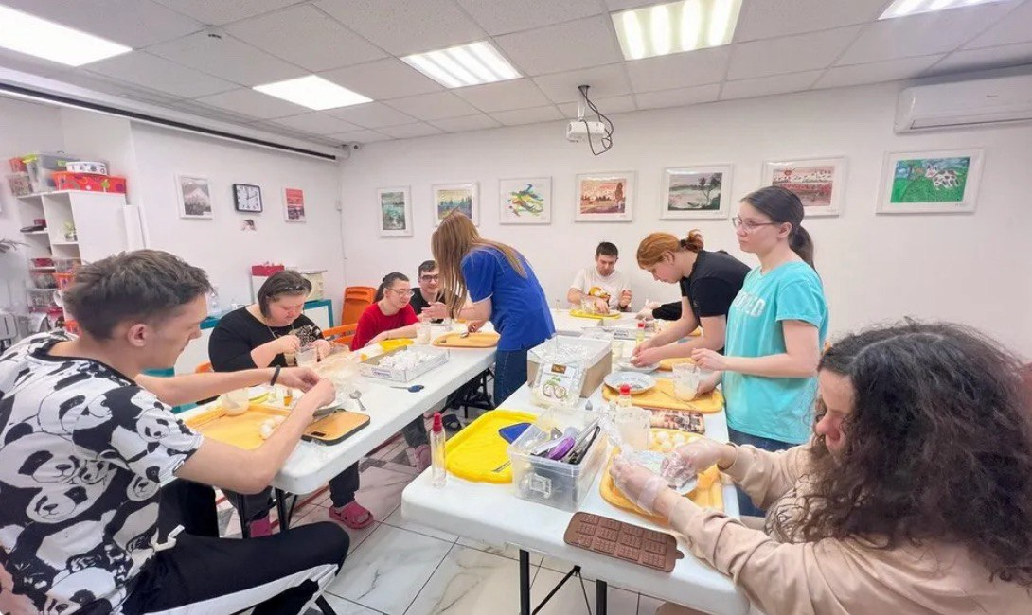
Ценностные предложения
Многие хотят помочь людям с ОВЗ, но не всегда знают, как это сделать. Мы предлагаем удобное решение: человек может не просто перевести деньги, но и получить уникальный товар.

Slide 15
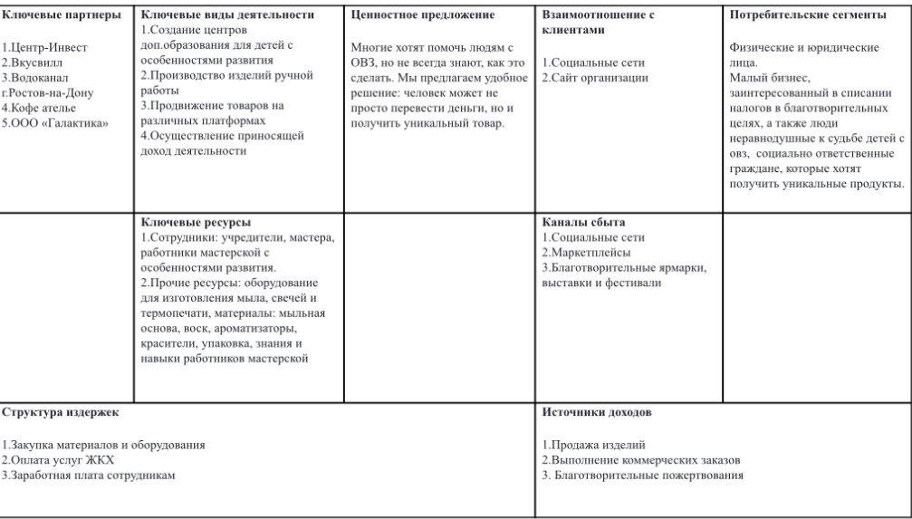
Бизнес-модель развития продукта

Slide 16
Команда «Лаванда»
1. Сергеева Полина Евгеньевна – лидер
2. Мамонова Мария Максимовна – аналитика данных
3. Богуславская Екатерина Дмитриевна – визуализация данных
4. Иващенко София Марковна – сбор данных
5. Дьяченко Ксения Андреевна – визуализация данных
6. Вакуленко Валерия Александровна – аналитика данных
7. Бобоева Мухаррамхон Абдуразоковна – сбор данных
8. Золотовская Маргарита – сбор данных
9. Черкасова Анастасия Сергеевна – сбор данных
10. Алпатов Александр Алексеевич – аналитика данных
11. Масыч Марина Анатольевна - наставник

Slide 17
Текущие результаты
Сотрудничество с организациями
Центр-Инвест
Вкусвилл
Водоканал г.Ростов-на-Дону
Кофе ателье
ООО «Галактика»
СберБанк

Slide 18
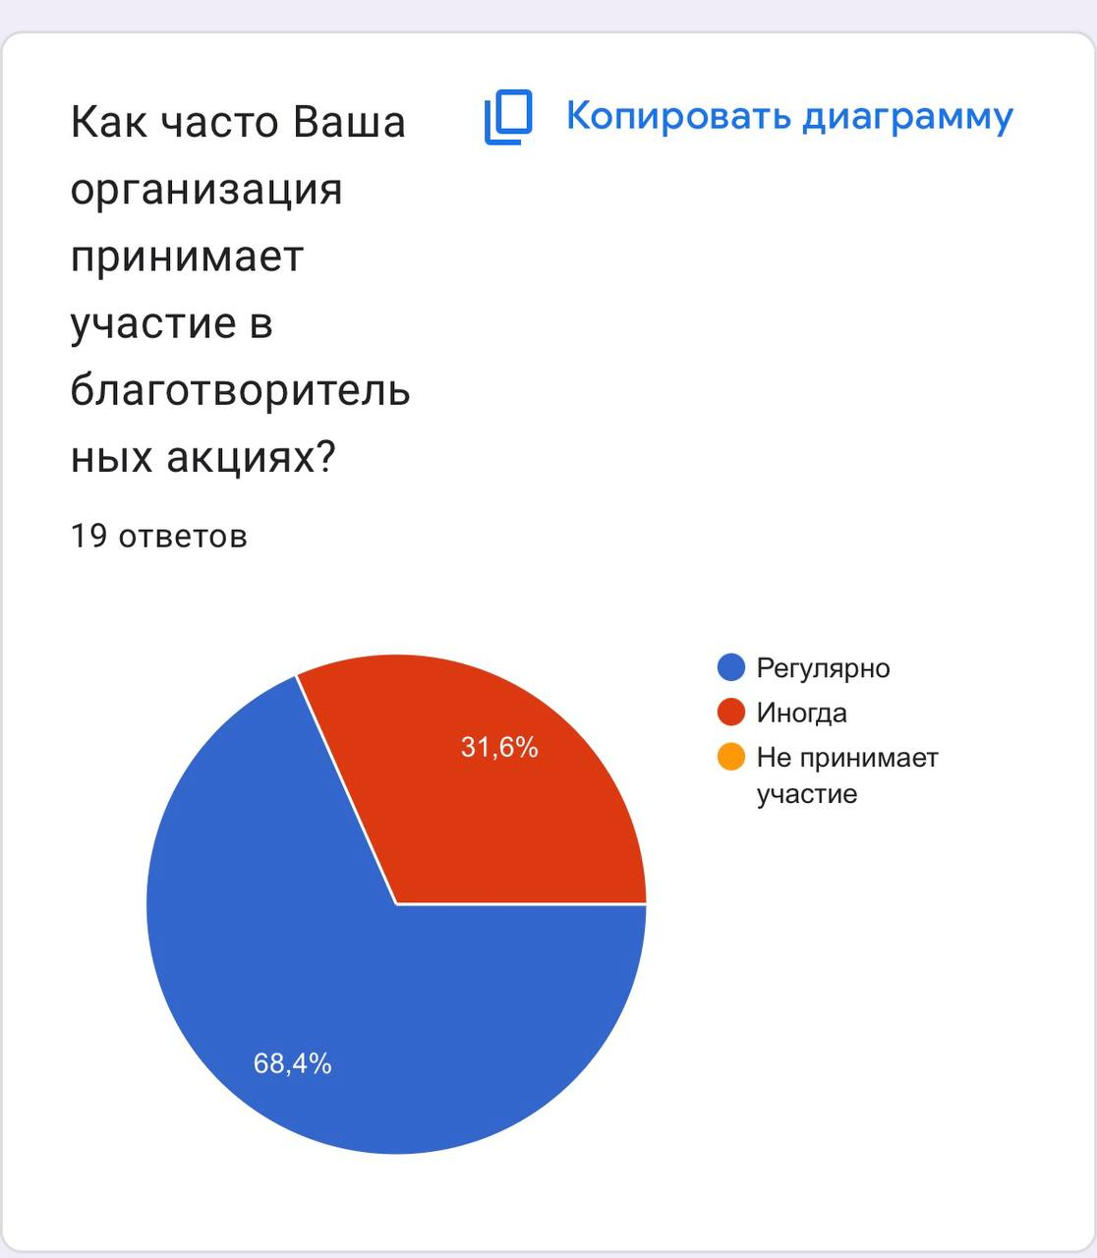
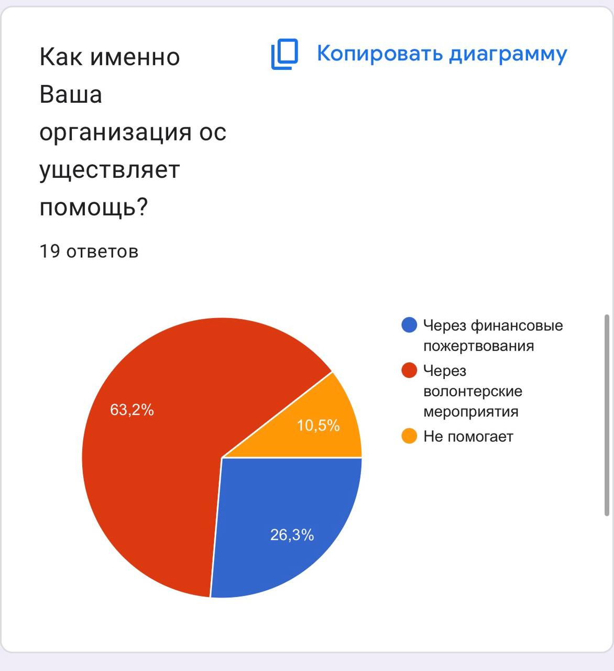
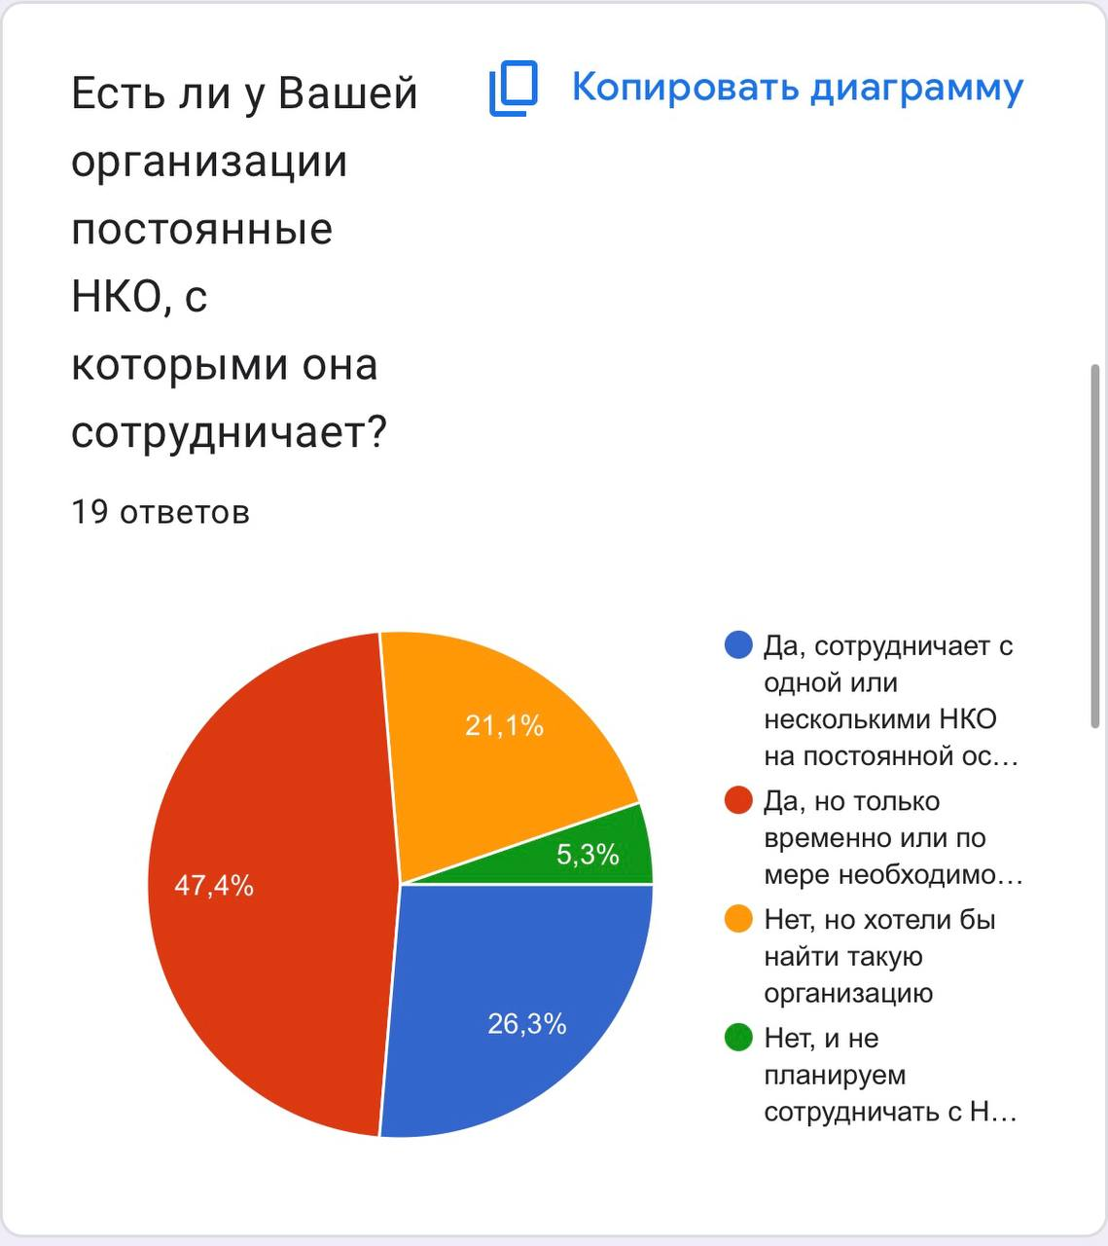
Проблемное интервью для юр. лиц

Slide 19
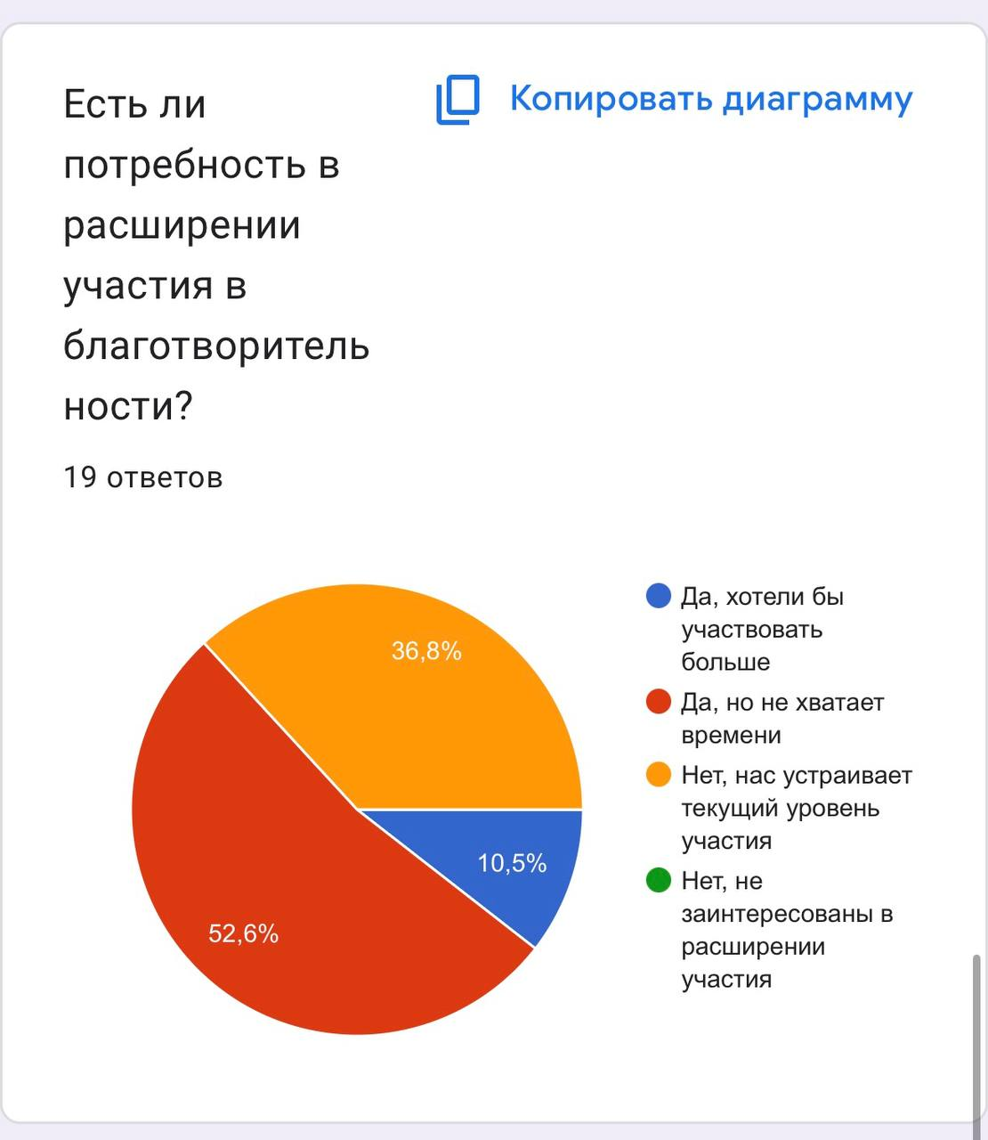
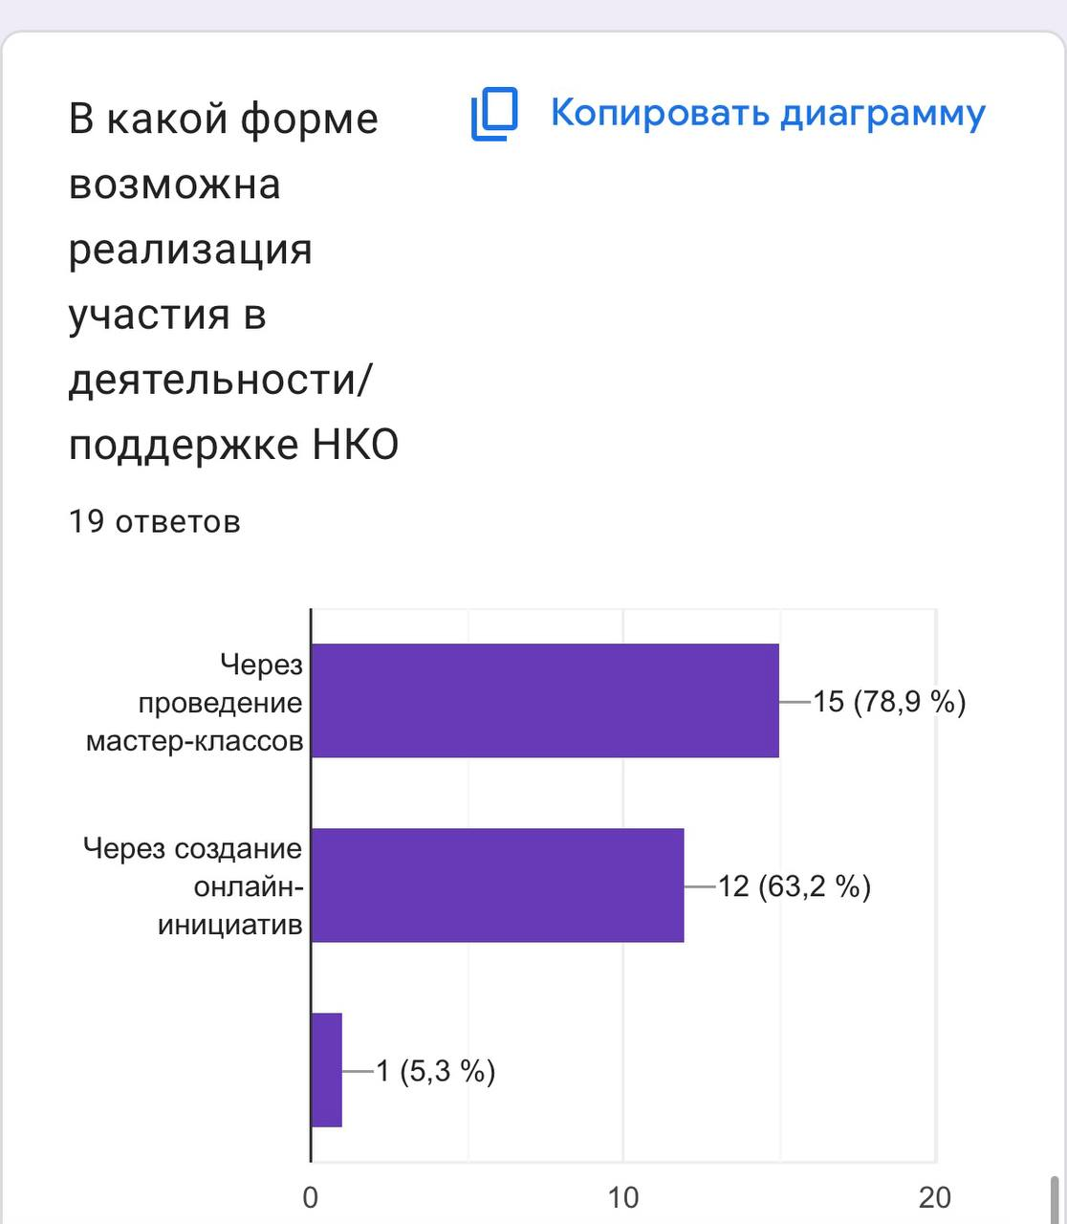
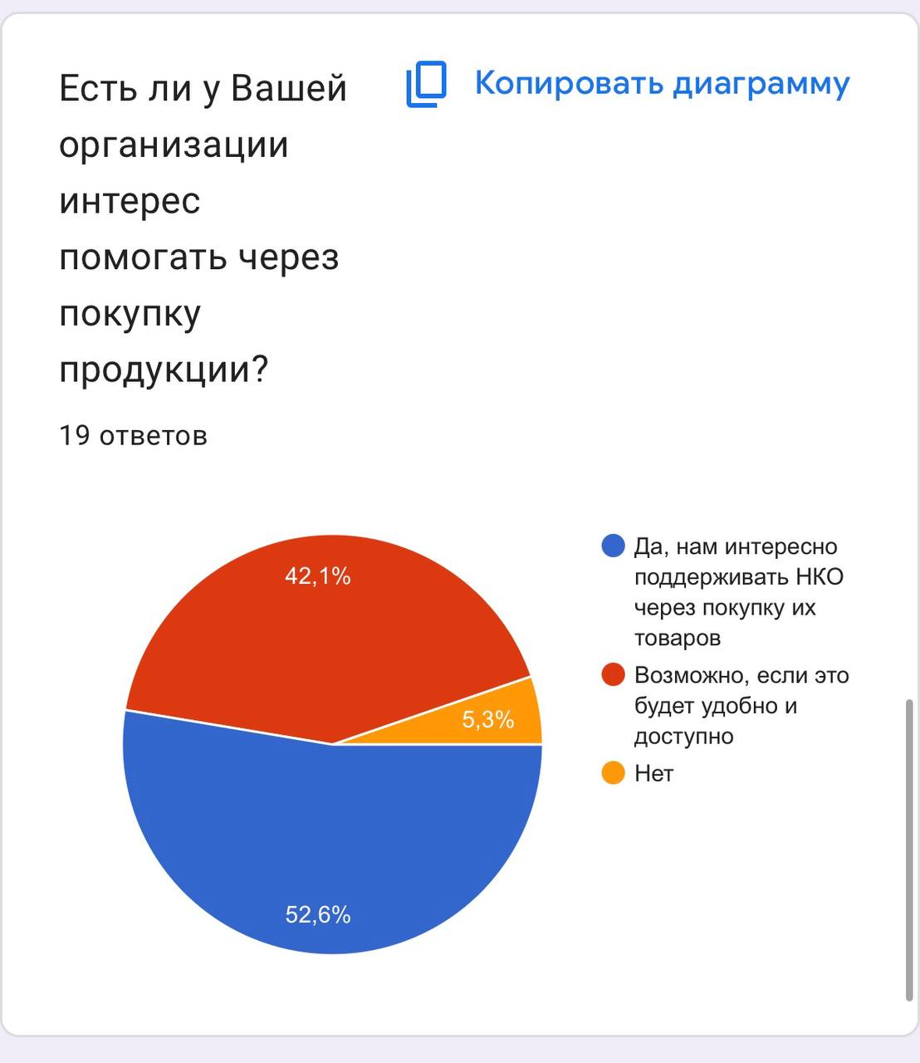
Проблемное интервью для юр. лиц

Slide 20
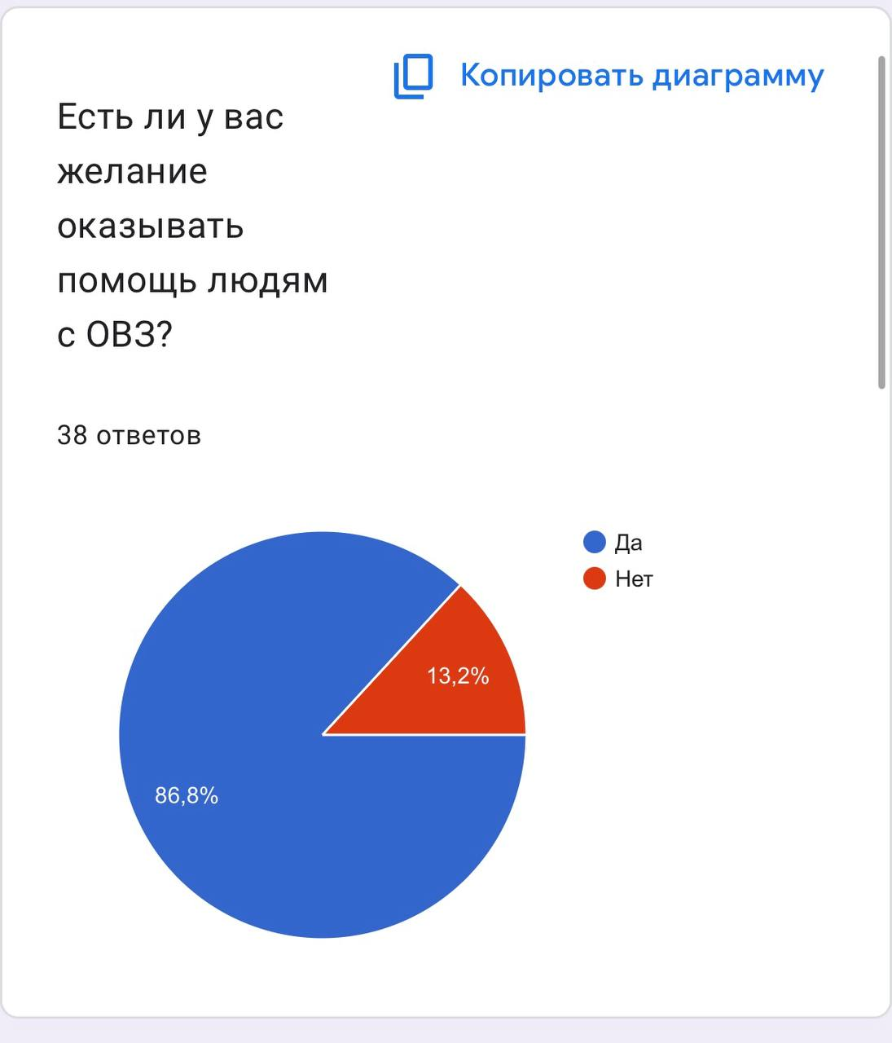
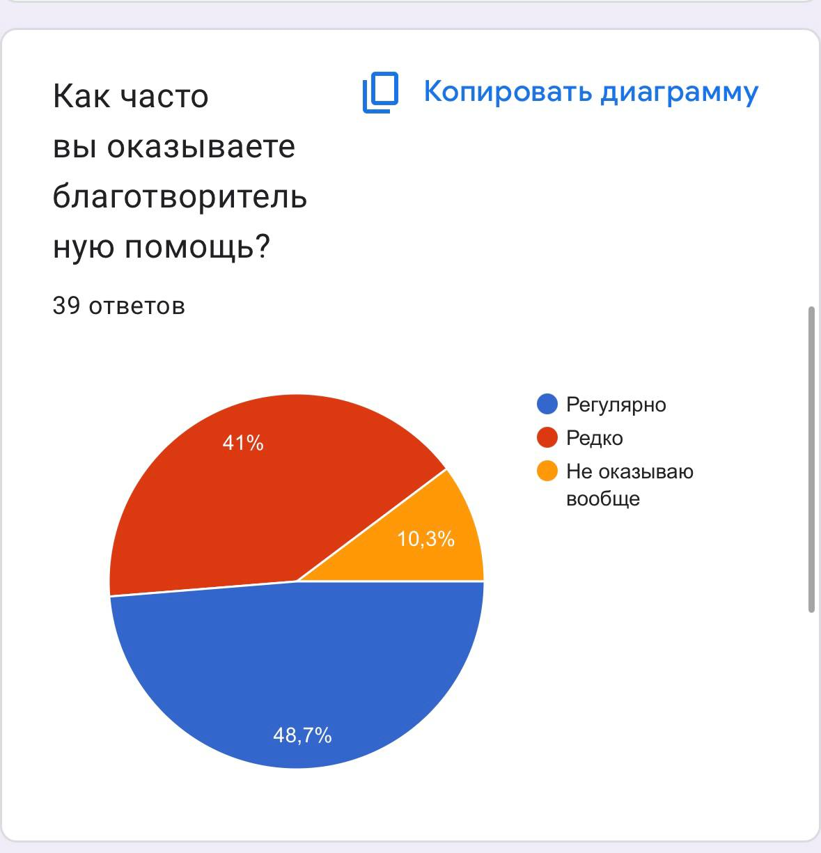
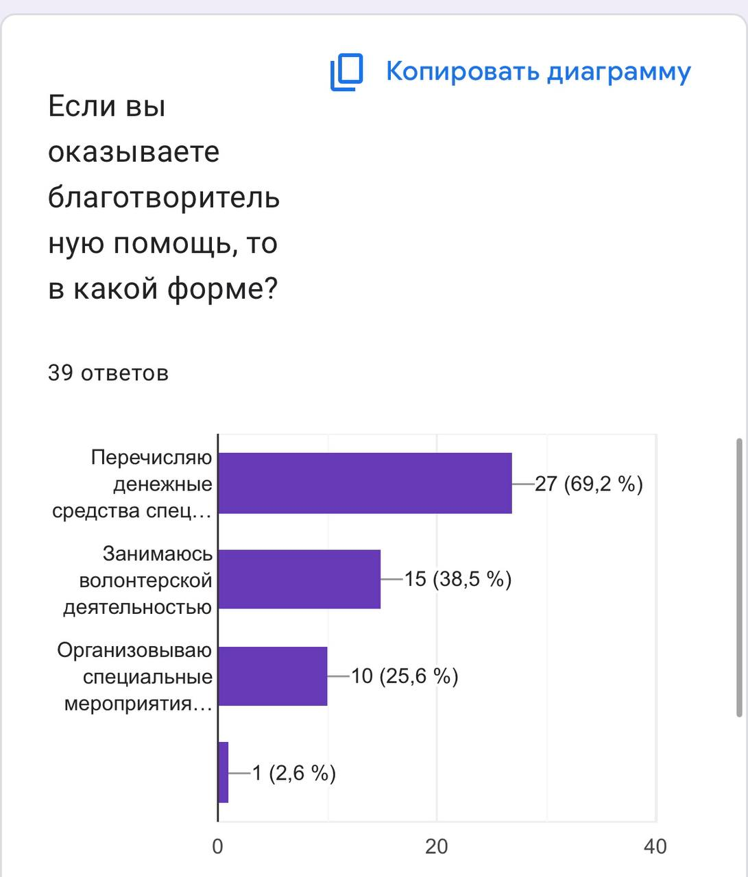
Проблемное интервью для физ. лиц

Slide 21
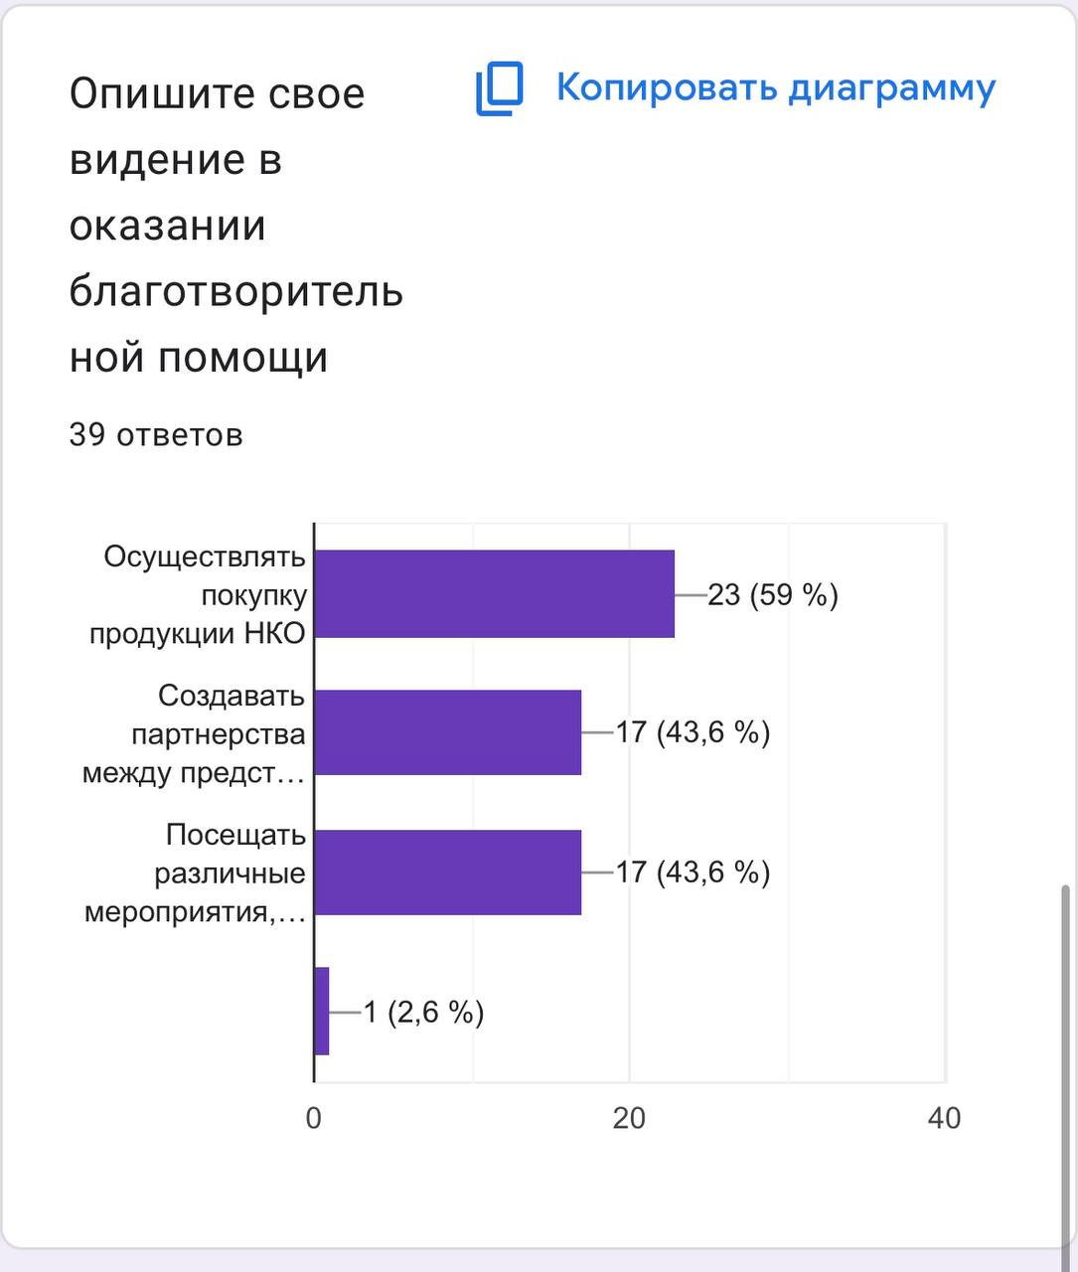
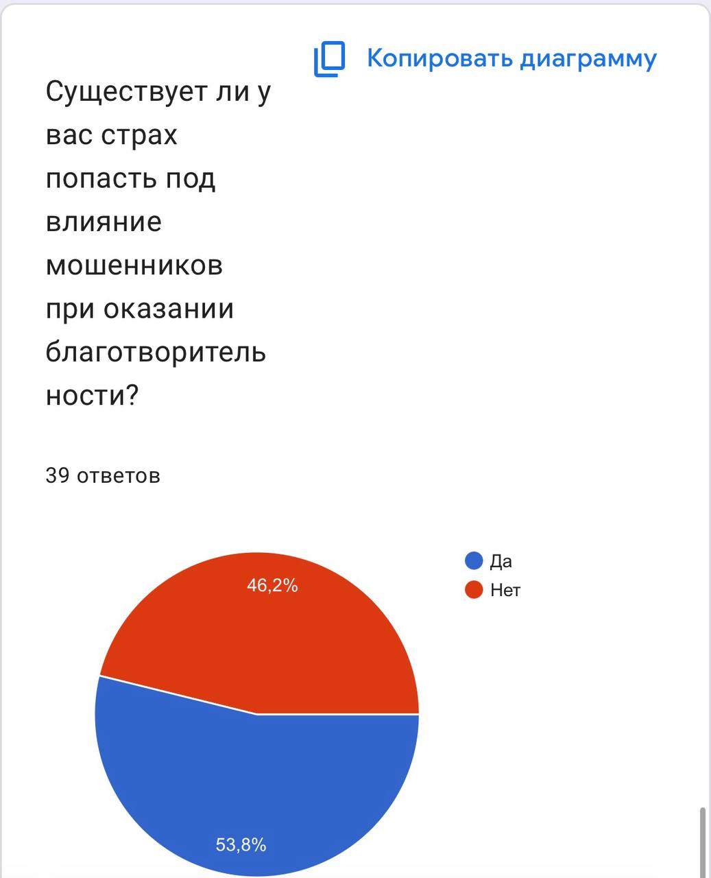
Проблемное интервью для физ. лиц

Slide 22
Планы развития
Определение проблемы, целевой аудитории, конкурентоспосбности, преимуществ, проведение проблемного интервью.
Создание бренда
Маркетинг и реклама, привлечение потребителей
Повышение узнаваемости
Упаковка бренда

Slide 23
Контакты
Полина Сергеева
polya.sergeevapolina2004@yandex.ru
89181421995
@ppolyyyy
Ссылки на демо решения/
https://rgooi-nadezhda.ru/lavanda/

